Slide 1
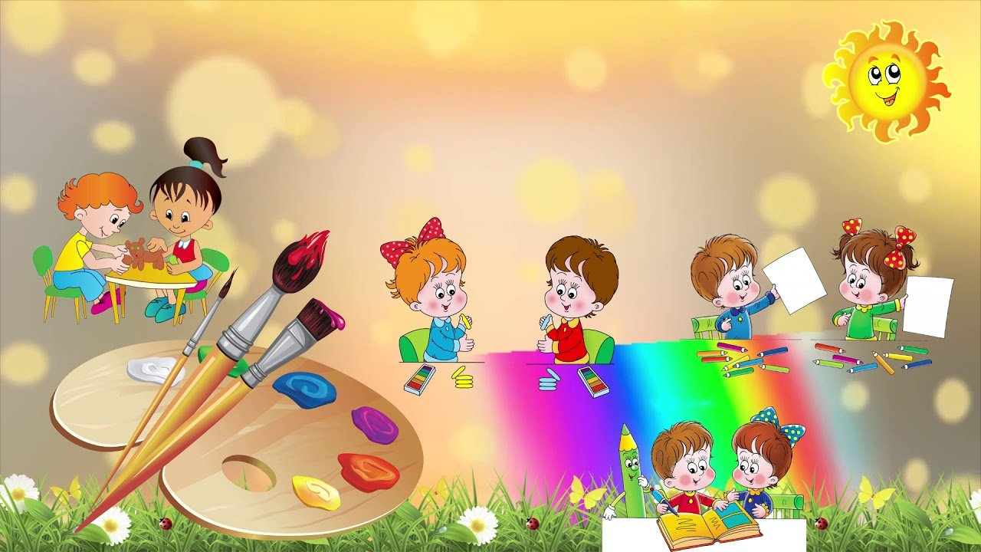
МАДОУ «Детский сад комбинированного вида №5 «Сказка»
«Возможности информационно - коммуникационных технологий в художественно-эстетическом образовании детей дошкольного возраста»
Подготовила:
Красноперова Оксана Юрьевна
первая квалификационная категория

Slide 2
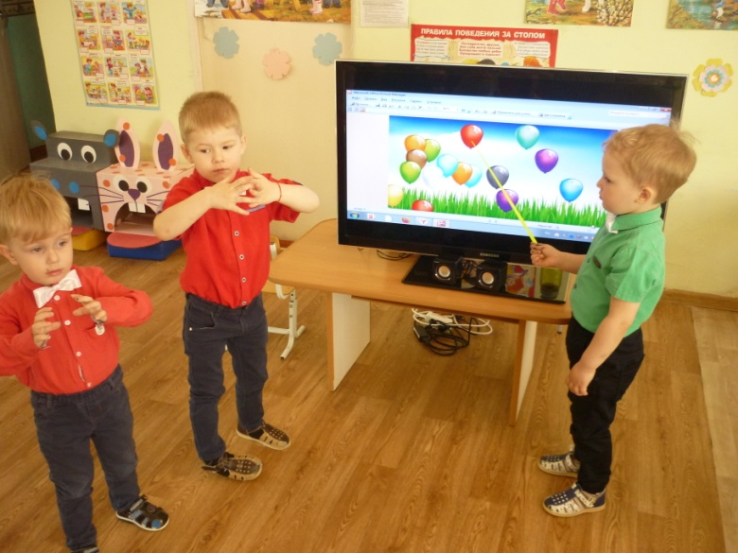
Информационно-коммуникативные технологии позволяют модернизировать учебно-воспитательный процесс, повысить эффективность, мотивировать детей на поисковую деятельность, дифференцировать обучение с учетом индивидуальных особенностей детей.

Slide 3
Информационно-коммуникативная технология
Информация
Коммуникация
Технология
совокупность каких – либо данных, знаний.
путь сообщения, форма связи, акт общения, сообщение информации одним лицом другому.
совокупность методов и инструментов для достижения желаемого результата, метод преобразования данного в необходимое.
ИКТ – это технология доступа к различным информационным источникам и инструментам совместной деятельности, направленной на получение конкретного результата.

Slide 4
ИКТ – помощь педагогу в работе
Подбор иллюстративного материала к занятиям и для оформления стендов, группы, кабинетов (сканирование, Интернет; принтер, презентация).
Подбор дополнительного познавательного материала к занятиям, знакомство со сценариями праздников и других мероприятий.
Обмен опытом, знакомство с периодикой, наработками других педагогов России и зарубежья.
Оформление документации, отчетов. Компьютер позволит не писать отчеты и анализы каждый раз, а достаточно набрать один раз схему и в дальнейшем только вносить необходимые изменения.
Создание презентаций в программе Рower Рoint для повышения эффективности образовательных занятий с детьми и педагогической компетенции у родителей в процессе проведения родительских собраний, открытых мероприятий.
Форма работы с родителями (сайты ДОУ, обратная связь)

Slide 5
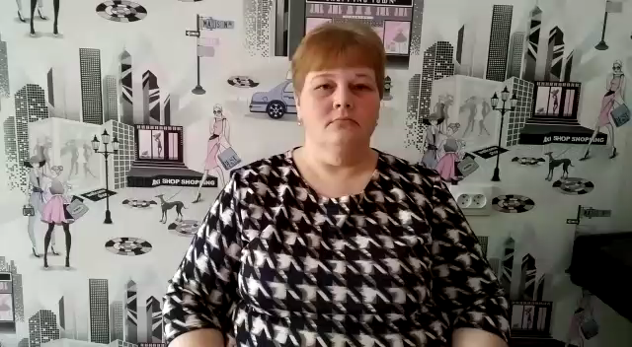
Дистанционное обучение детей в раннем возрасте консультация для родителей по художественно – эстетическому развитию детей «Папа, мама, я творческая семья»

Slide 6
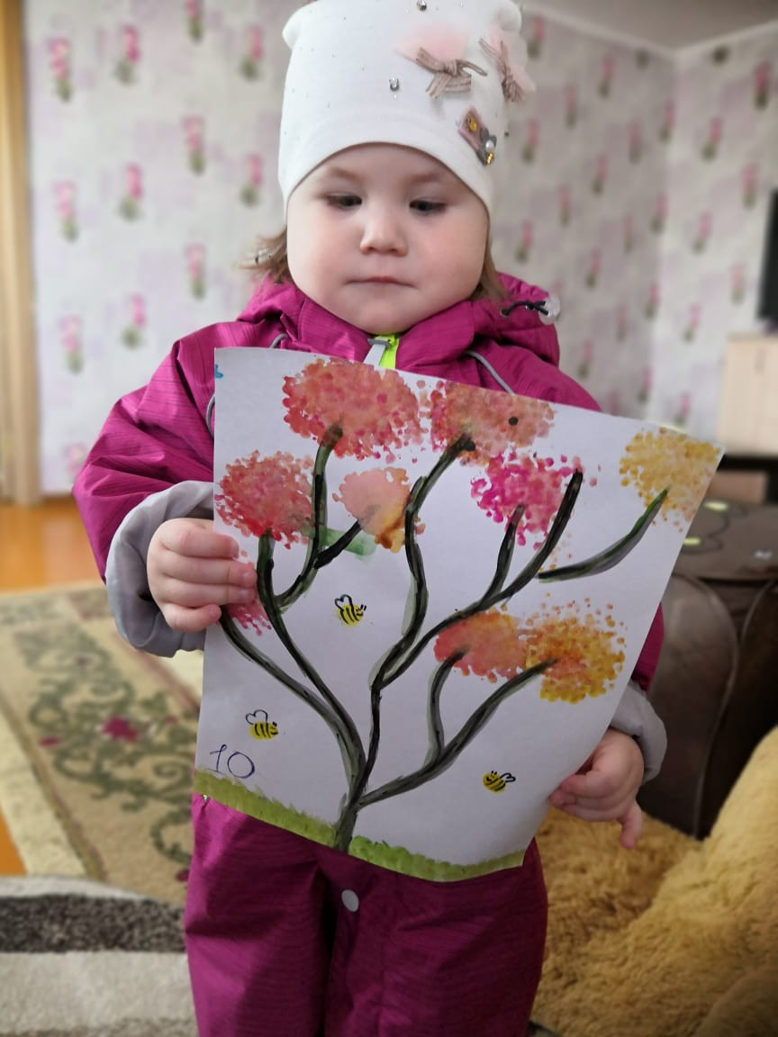
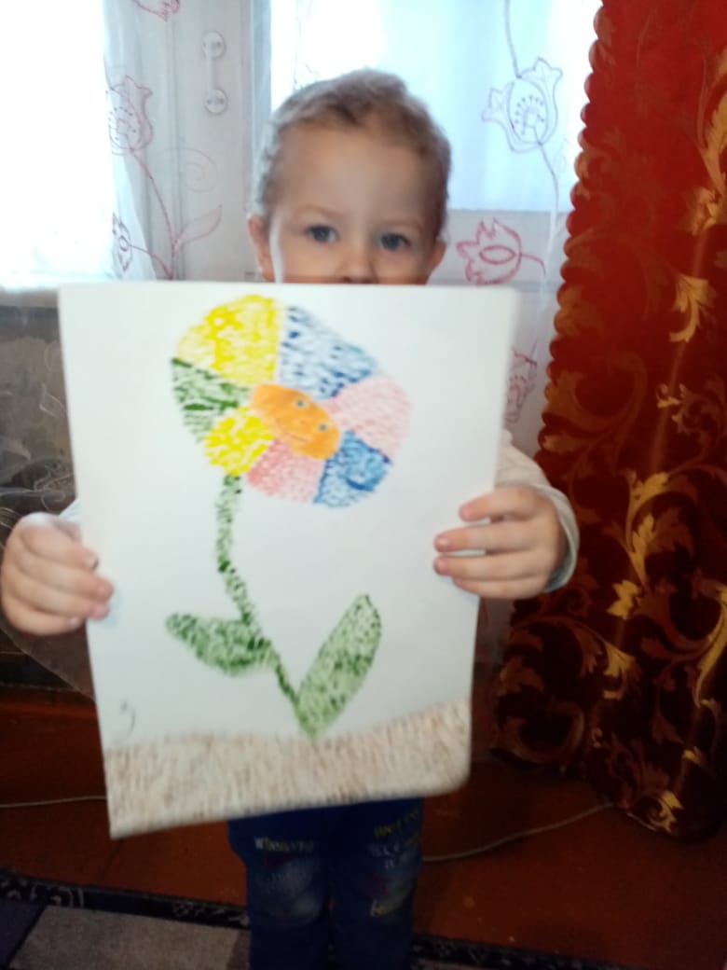
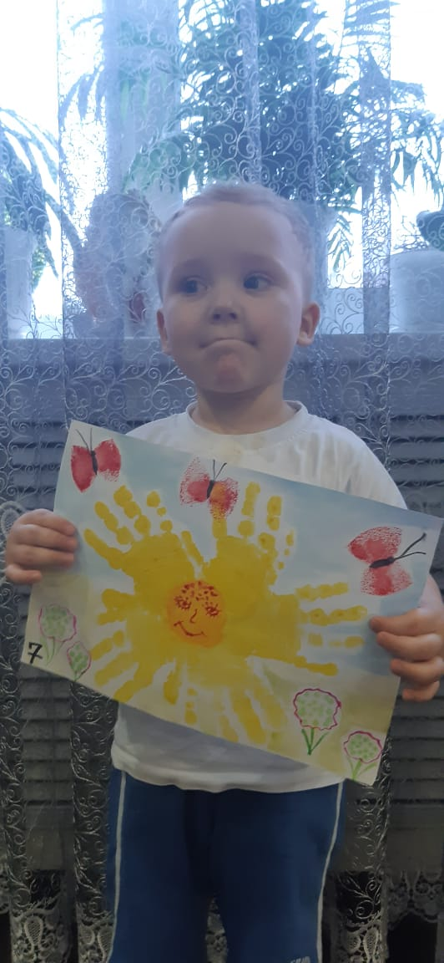
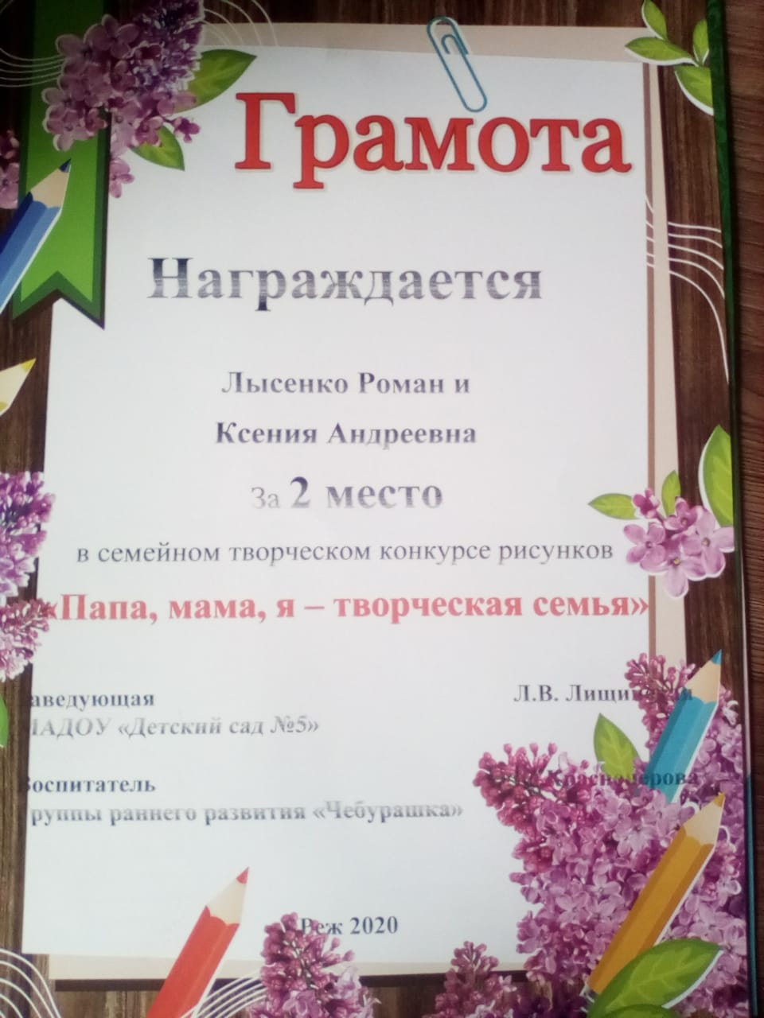
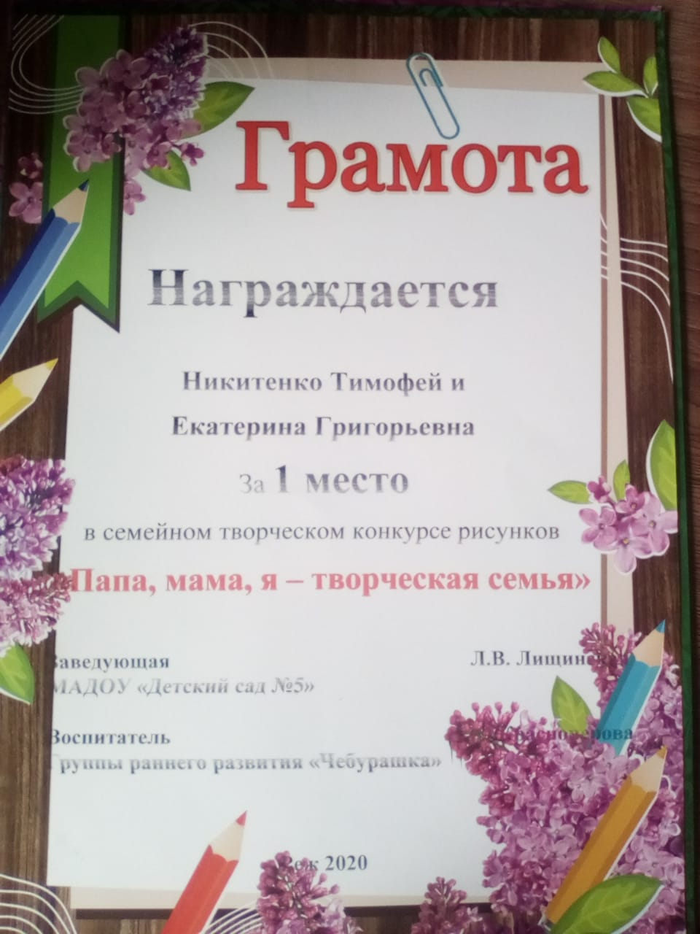
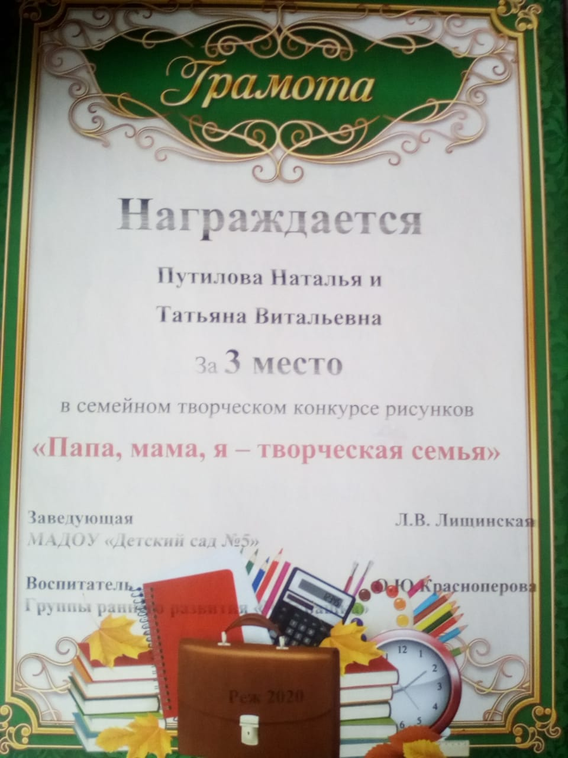
Результат онлайн - выставки
«Папа, мама, я творческая семья»

Slide 7
В изобразительной деятельности ИКТ способствует:
формированию знаковой функции мышления;
процесс «врастания» в культуру и личностного становления ребёнка;
выбору изобразительных средств и способов «вживления» в образ для передачи настроения и характера персонажей;
«включению» ребёнка в практическую деятельность как главного источника детского творчества;
приобретению ребёнком индивидуального практического опыта на основе компьютерной информации для создания новых художественных образов;
развитию активности, инициативности, самостоятельности, повы­шающих созданию условий для поисковой и развитию ориентировочной деятельности;
познанию изобразительного искусства.

Slide 8
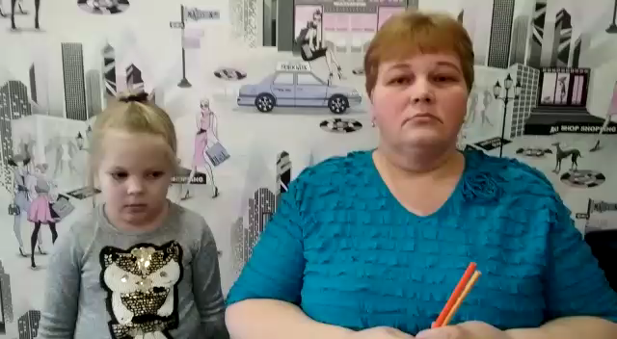
Видео – занятие для развития мелкой моторики с использованием карандашей в раннем возрасте «Веселые пальчики»

Slide 9
Преимущества компьютера:
Компактность
Эмоциональная привлекательность
Мобильность
Наглядность
Доступность
Информационная емкость
Многофункциональность

Slide 10
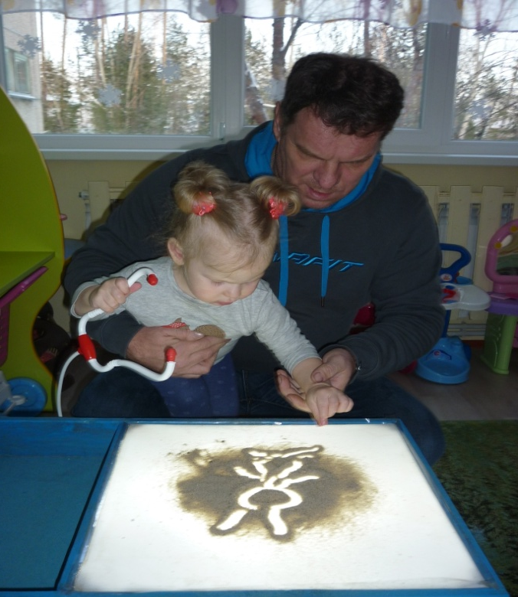
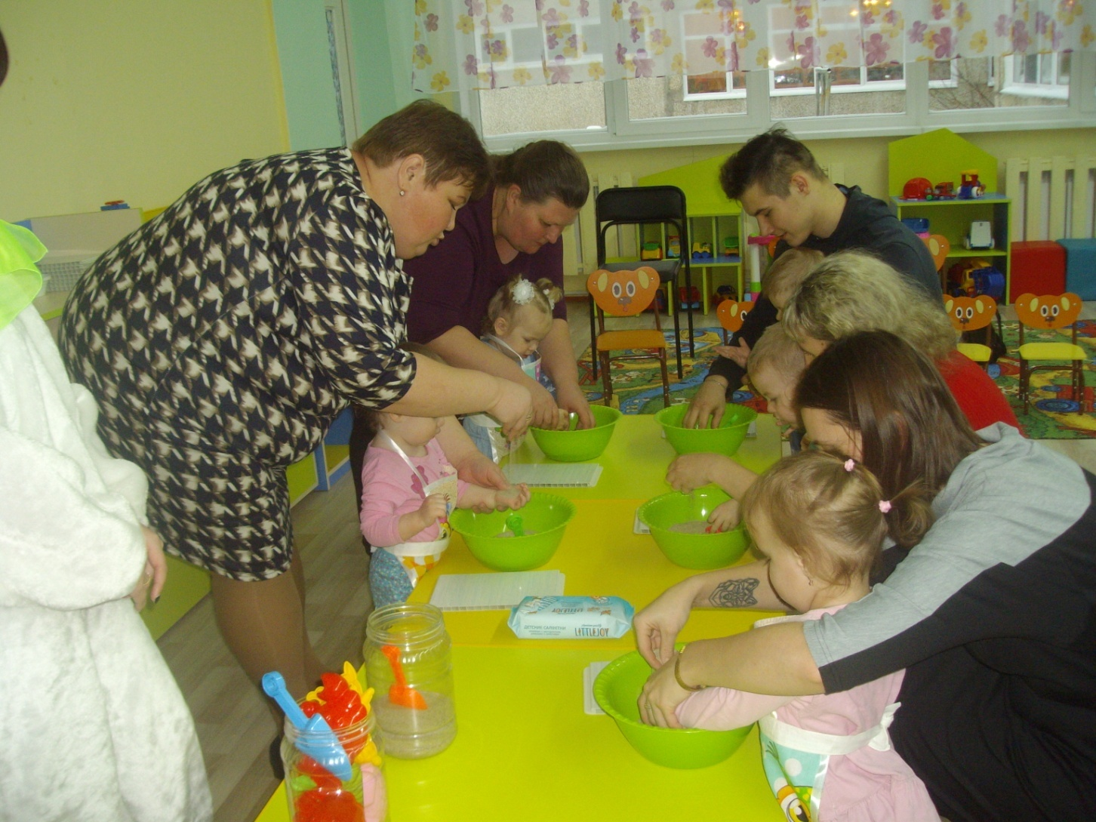
Использование ИКТ на детско-родительских занятиях
«Рисование на песке»

Slide 11
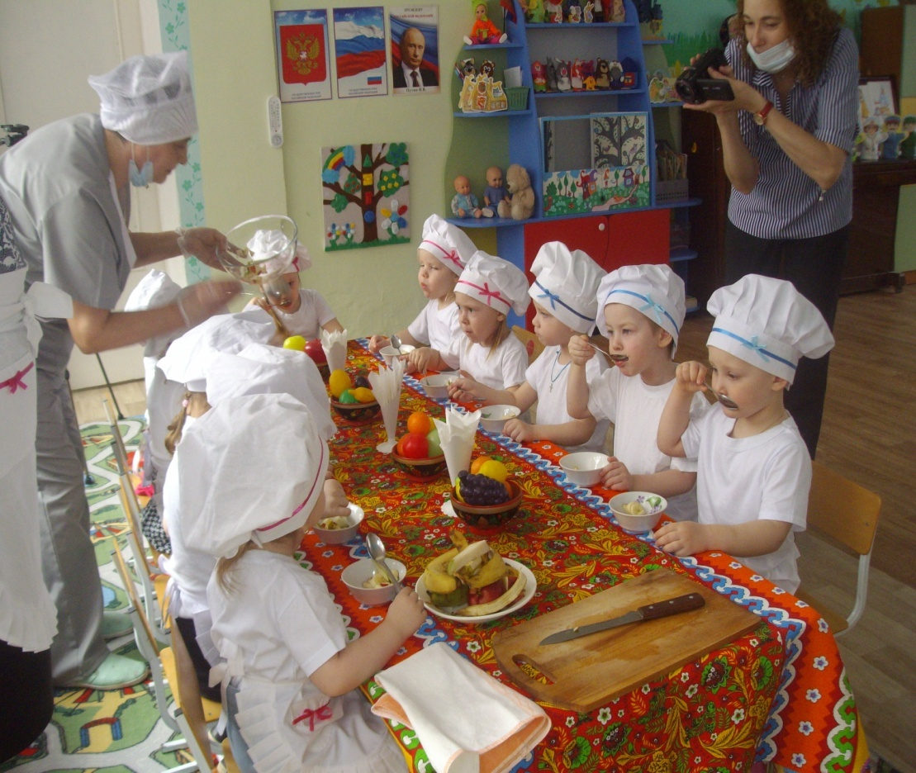
Использование ИКТ при организации деятельности по художественно-эстетическому развитию:
для обозначения темы создавая проблемную ситуацию, мотивацию;
как сопровождение объяснения педагога;
как информационно-обучающее пособие;
для контроля усвоения материала детьми.

Slide 12
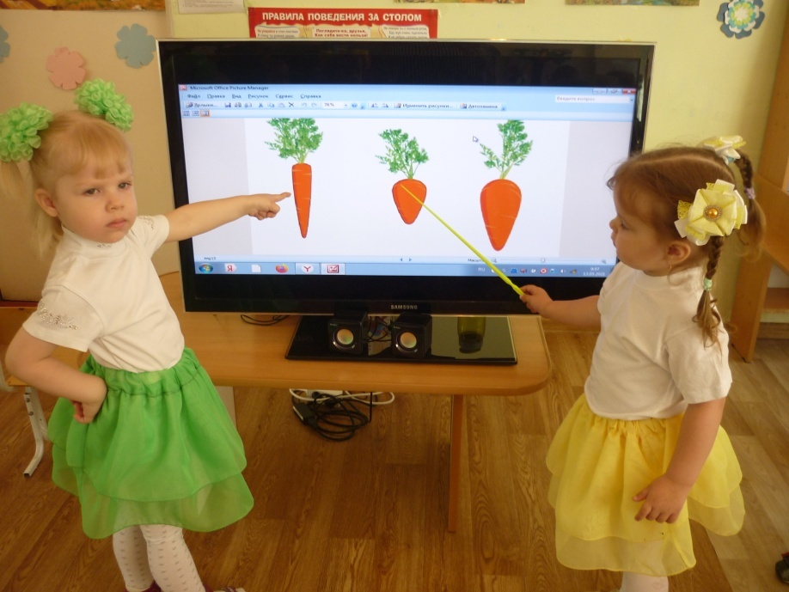
Использование информационных технологий позволит сделать процесс обучения и развития ребёнка достаточно эффективным, откроет новые возможности образования не только для самого ребёнка, но и для педагога.

Slide 13
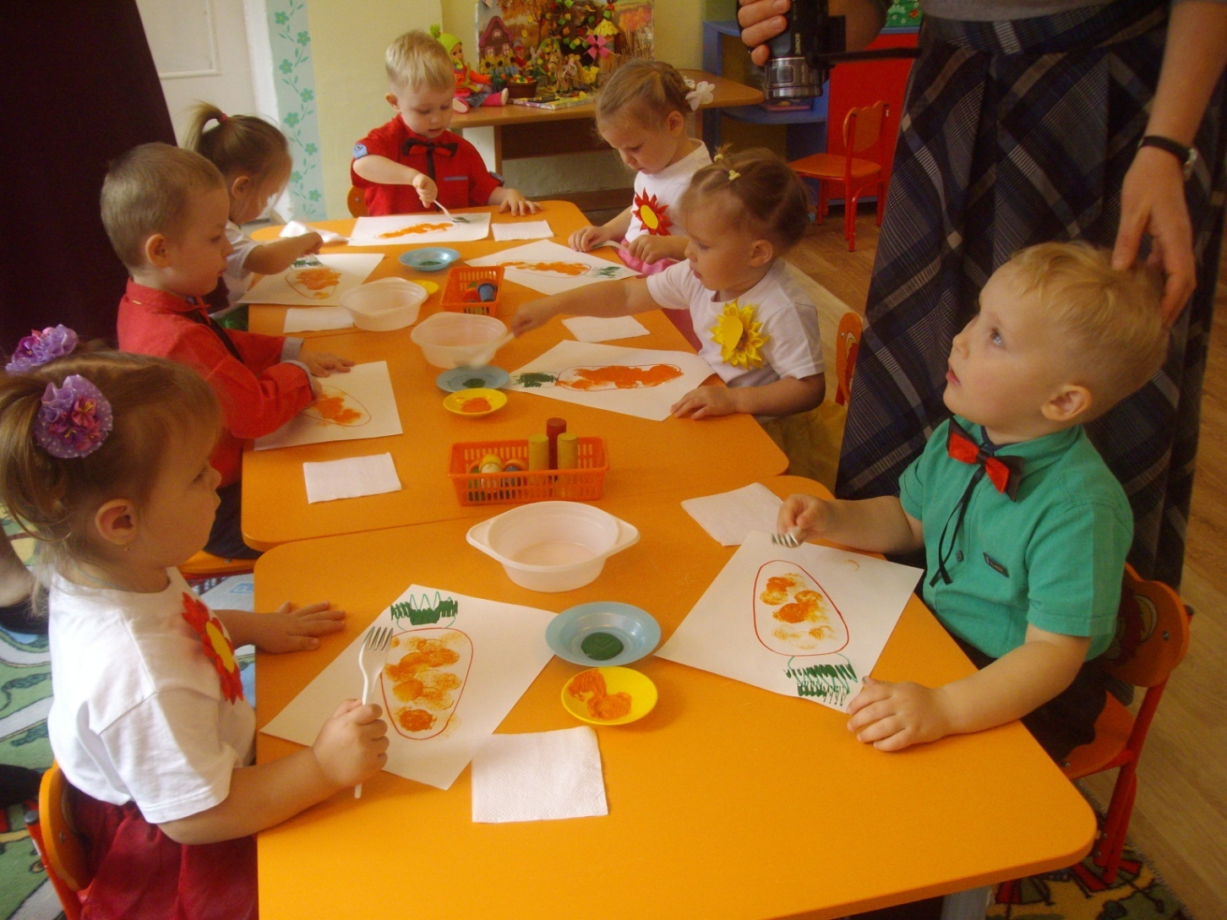
НОД художественно – эстетического развития
«Морковка для зайца»

Slide 14
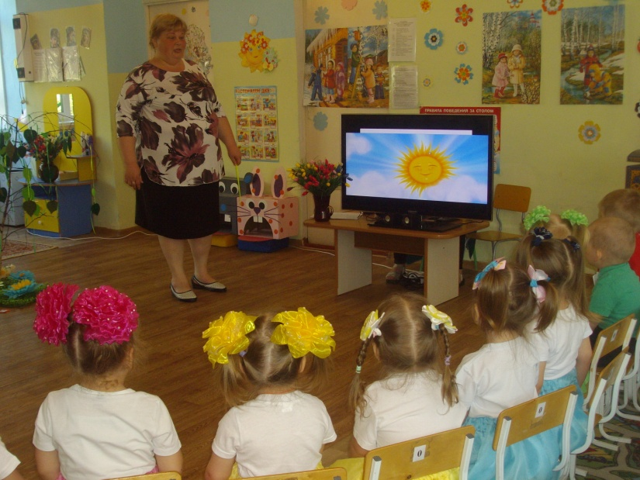
НОД художественно – эстетического развития
«Нарисуем ежику иголки»
(в технике эстамп)

Slide 15
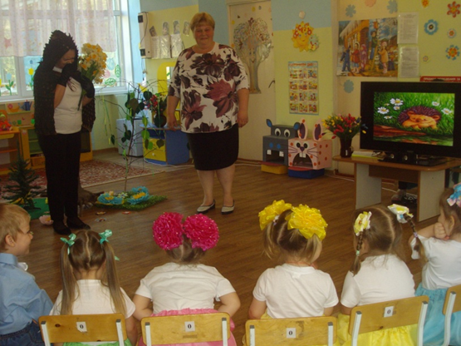

Slide 16
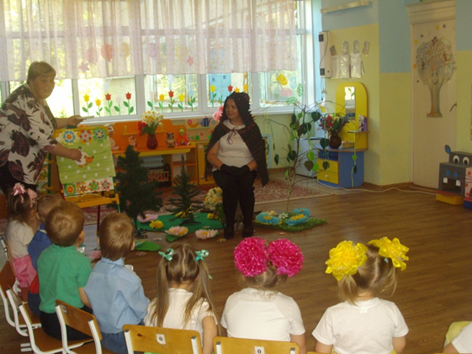

Slide 17
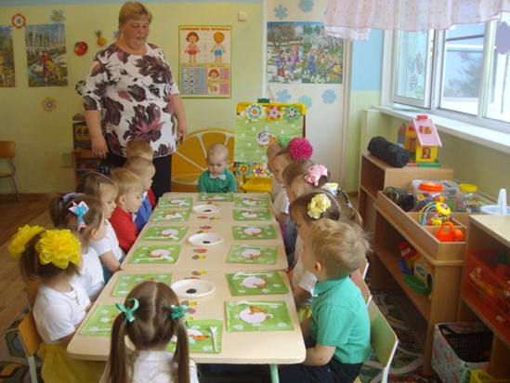

Slide 18
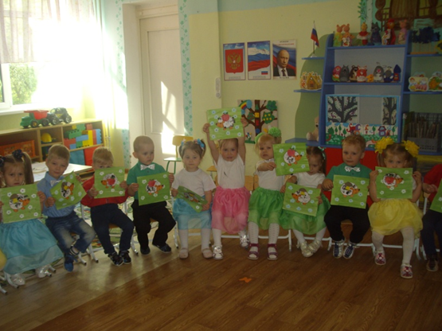

Slide 19
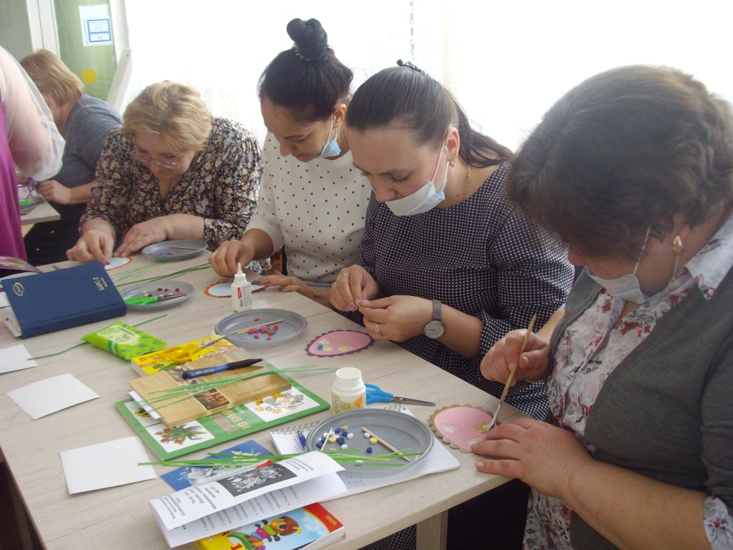
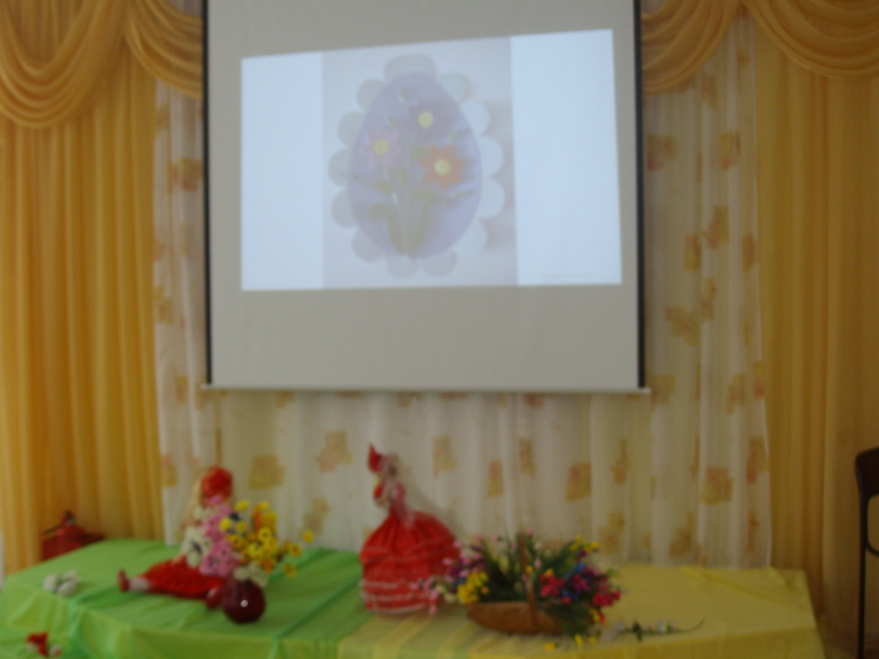
Мастер – класс
«Квиллинг – одна из инновационных технологий по аппликации».

Slide 20

Удачи Вам!

